Slide 1
Høstmøte

Slide 2
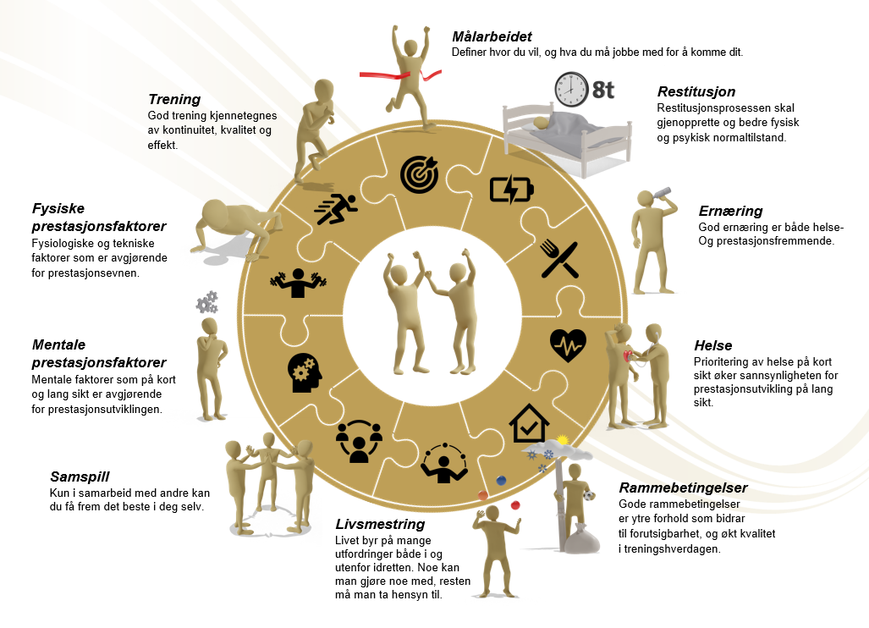
Hvordan bidra til gode skiopplevelser?
Notes:
Viktig å ha en lett tone. Dersom to som står ved siden av hverandre bare tuller så kan man sende alle ut på en liten tur rundt en kjegle og så står man og peker hvor de skal stille seg når de kommer tilbake. Da har man skilt de på en «usynlig»måte. Men man kan også ta en prat med gruppa: Hvordan vil vi ha det på trening? Blir det noe gøy hvis noen…..

Slide 3
Hvordan være en god barnetrener?
Korte, presise forklaringer gir lite venting
Del opp innlæringen for å oppleve mestring
Se på de. Navn. Knoke/high five.
Gode øvingsbilder. Bygg på det de kan fra før.
Notes:
Det er grunnleggende at utøverne føler seg VERDIFULLE. Å være etterspurt er en god opplevelse. Møt de på parkeringsplassen. Så fint at du kom. Fikk du tid til å spise middag? Savnet deg på trening sist…

Slide 4
Hvem er disse barna?
Olaf Tufte ser bakover når han setter kursen – Det bør vi også gjøre
Hvilken bakgrunn/bagasje har disse barna med seg?
De er alle på forskjellig nivå både fysisk og psykisk
Før beskjeder kommer må vi ha «kontakt med mobilabbonenten ☺»
La de bli sett når de kommer – så bra at du kom – nå skal vi ha det gøy på trening
Bruk lyd, store bevegelser og fast rutine på oppstart.
Korte konkrete beskjeder – gjerne vise/peke/plassere
Notes:
Selv om barn stort sett har det bra i Norge så har vi mange som lever i splittede familier, utsatt for mye forventninger, mye sosialt forventningspress, konsentrasjonsvansker (mye annet å tenke på) Derfor er det viktig at treningen blir et fristed. Her skal man ha det gøy, bli utfordret, samarbeide (bilde 2)

Slide 5
Hvordan skal barna føle seg verdifulle?
Notes:
De må oppleve at de blir tatt godt imot. På trening og konkurranse. Både trenere og barn må vise at det var gøy at «Line» kom på trening i dag også ☺ Så skal de utvikles, - både personlig og sammen med andre. En krevende rolle for treneren å klare å differensiere slik at alle får utvikling

Slide 6
Notes:
Aktivering har blitt et fokusområde for meg. Jeg har merket meg at dersom utøverne (og for så vidt jeg som trener) har klart for oss hva som skal skje på trening får blir det en MYE bedre trening. De er bedre mentalt forberedt til å ha det vondt/stå i det/være fokusert/bidra med innspill/samarbeider bedre. De skal være rolige på teknikk/rolig langkjøring men tent på kortintervall/spenst/maks styrke.

Slide 7
Kompetanse
Relasjonskompetanse – handlingskompetanse
Relasjon: Å forholde seg til andre. For treneren handler det om å vite hvordan man kan nå frem med budskapet.
Handling: Utførelse av ferdigheter. Her MÅ man ikke kunne vise alt selv, men kunne forklare, sette i sammenheng, vise gode eksempler. Gi riktig tilbakemelding på riktig adferd på riktig tidspunkt.
Notes:
Relasjonskompetanse: Treneren må vite en del om utøverne. Hva skjer med de når de blir slitne, sultne, føler seg urettferdig behandlet. Hvem kan du sette sammen på lag? Hva oppnår du da? Hvordan få de til å føle seg trygge?

Slide 8
Hvordan være en god ungdomstrener?
Være verdifull
Samhold
Utfordring
Mestring
Det er de grunnleggende behovene for læring som uansett ligger i bunn.
Motivasjon kan ta andre former
Puberteten påvirker fysisk/mentalt
Tørre å ta på de; gi knoke, high five, klapp på skulder rygg/holde rundt/gi klem - men ha sansene oppe på hva de syns om det
Notes:
Det blå henger ved oss hele livet.
Motivasjon til ungdom: Å tilhøre en flokk er viktig – se veltrent ut – prestere bra – vinne Vår oppgave ligger også på å påpeke de varige verdiene. Vanskeligere og viktigere å være en god venn enn å vinne en konkurranse. Men motivasjonen på mange her er i idrettens ånd: Citius-Altius-Fortius Raskere,høyere, sterkere. Det handler om å vinne. Men også om «laget» som står bak og hva som er lurest for å vinne…
Pubertet kan skape mange rare tanker og reaksjoner. Men kan også gå helt problemfritt. Ikke problematiser. Men gjør obs på at menstruasjon kan gi fysiske utfordringer og at tanker/reaksjoner kan variere i perioder. Ikke ta langvarige avgjørelser i dårlige perioder. Trener: Vi snakker nærmere om det neste gang vi møtes. Så prøver vi begge å tenke ut gode løsninger til da.

Slide 11
Hva kan Skiklubbutvikler bidra med?
Fellessamlinger
Klubbkveld/Inspirasjonskveld
Hvordan rekruttere?
Kurs for usikre voksne (Foreldrerollen – hvordan bidra)
Trenerkurs
Trenerutvikling
Arrangement (Skisprell – Renn – Sidekick)
Aktivitetsinspirasjon
Utlån av tilhenger
Notes:
Område: Det gir trygghet i å ha fast treningsområde. Men vi må også søke andre utfordringer. Brattere, hardere, finere, hos andre, der konkurransen skal være…
Utstyr: Marker med kvister/drikkebelter/enkle kjegler/kritt/foreldre Bruk ting som er lett å få tak i; tennisballer, dekk, stokker
Personlig utstyr: Hold utstyrsjaget nede. Gi tips om godt vedlikehold, gode bruktkjøp, klubbavtaler,
Vær vind føreforhold: Tren under alle forhold, la det bli vår styrke, men legg til rette for å unngå sykdom/skade. Vi skal bli ROBUSTE!!

Slide 12
Hva kan Skiforbundet bidra med?
- Klubbguiden: klubbguiden---klubben-var.pdf
Kurs: Rulleskiskolen, Barnelangrennstreneren (4 t) Teknikk-kurs (barn, unge, voksne)
Nytt hefte med ideer til barmarksøktene
Ukas økt
Notes:
Område: Det gir trygghet i å ha fast treningsområde. Men vi må også søke andre utfordringer. Brattere, hardere, finere, hos andre, der konkurransen skal være…
Utstyr: Marker med kvister/drikkebelter/enkle kjegler/kritt/foreldre Bruk ting som er lett å få tak i; tennisballer, dekk, stokker
Personlig utstyr: Hold utstyrsjaget nede. Gi tips om godt vedlikehold, gode bruktkjøp, klubbavtaler,
Vær vind føreforhold: Tren under alle forhold, la det bli vår styrke, men legg til rette for å unngå sykdom/skade. Vi skal bli ROBUSTE!!

Slide 13
Den gode treneren

